Slide 1
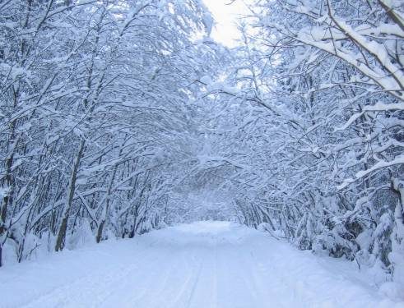
Notes:
1

Slide 2
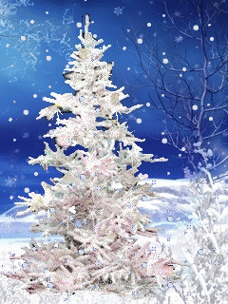
Notes:
2

Slide 3
Notes:
3

Slide 4
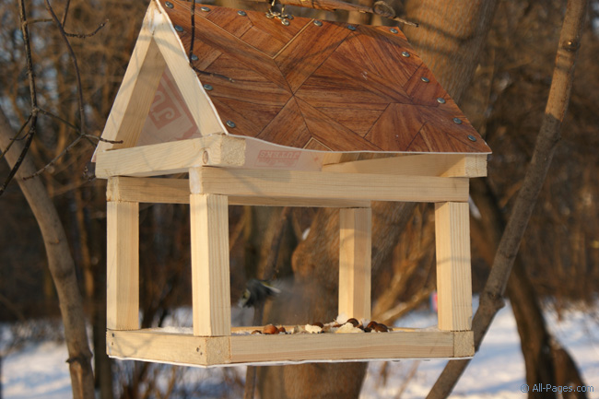

Slide 5
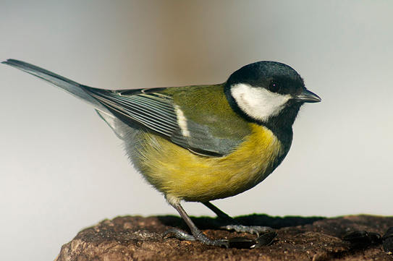
Белые щечки - Синяя птичка, Остренький клювик - Собой невеличка. Желтая грудка - Это . . .

Slide 6
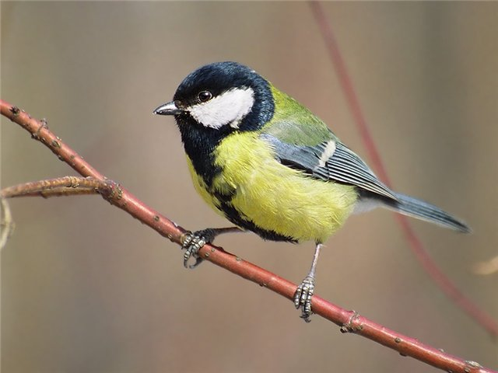
синица

Slide 7
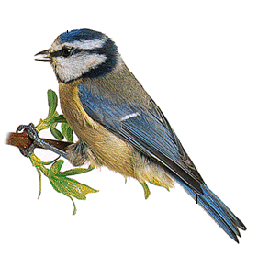

Slide 8
Notes:
8

Slide 9
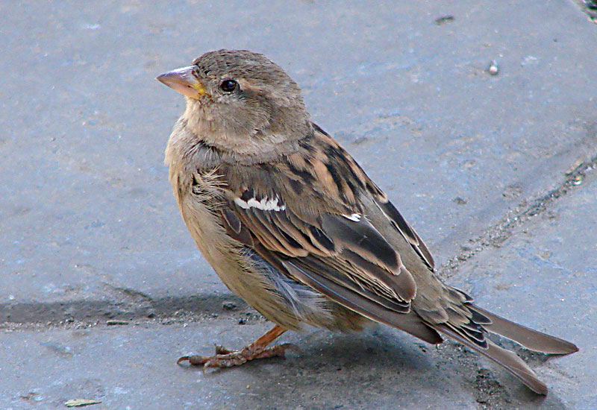
воробей

Slide 10
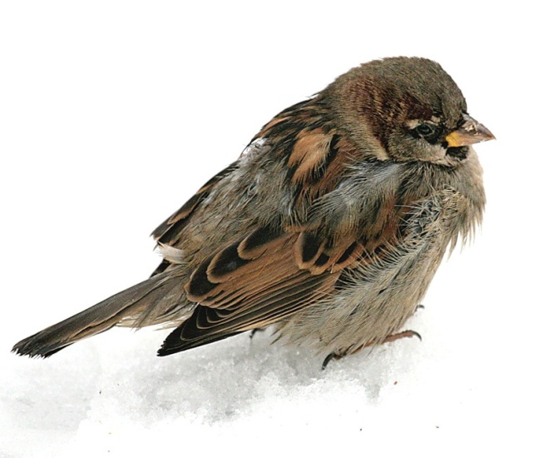

Slide 11
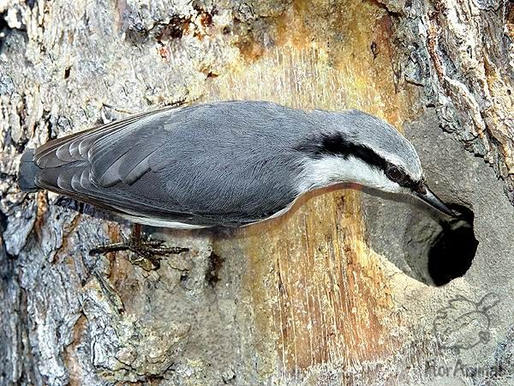
По дереву — вниз головой! — Бежит в одежде голубой…

Slide 12
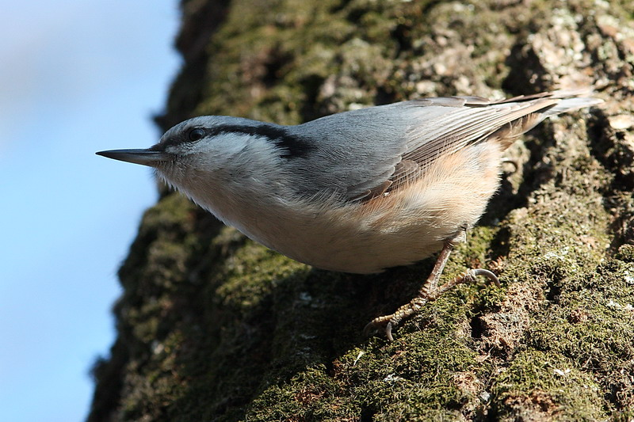
поползень

Slide 13
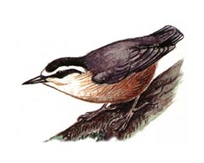

Slide 14
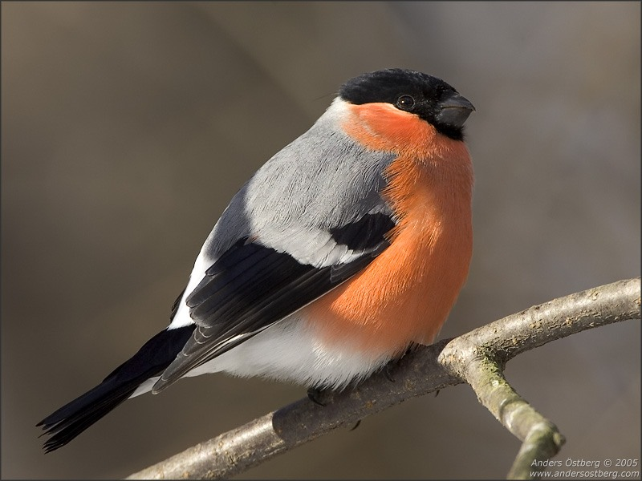
Чернокрылый, красногрудый, Не боится он простуды — С первым снегом Тут как тут!

Slide 15
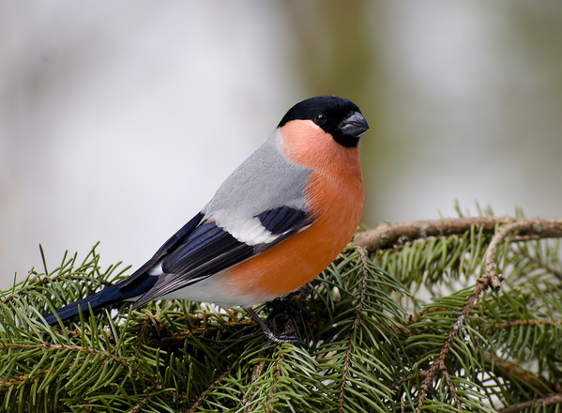
снегирь

Slide 16
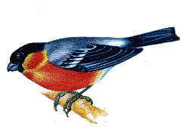

Slide 17
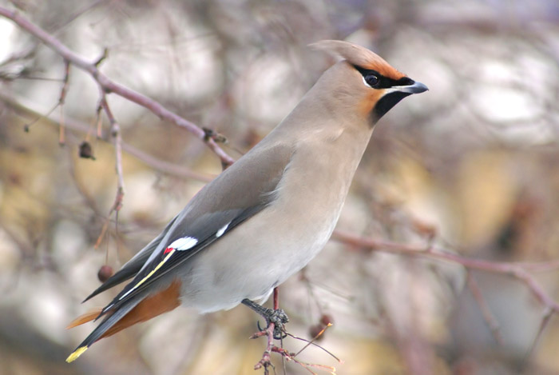
Выгоняют холода Птиц из леса в города. На рябину налетели Дружной стаей …

Slide 18
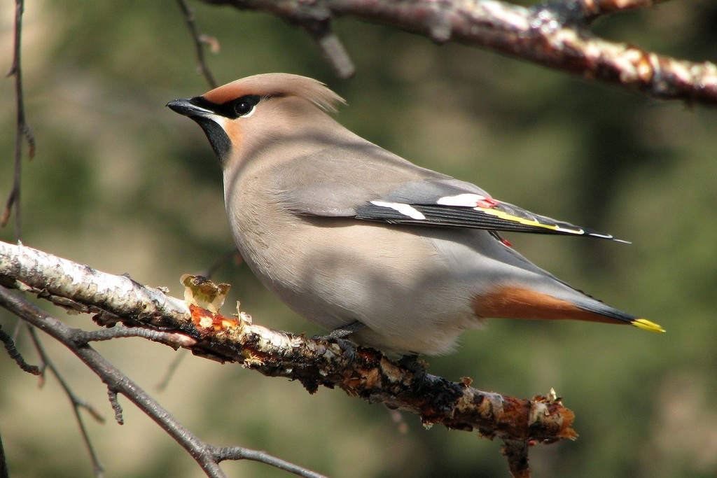
свиристель

Slide 19
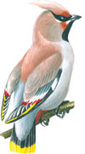

Slide 20
КАКИЕ ИЗ ЭТИХ ПТИЦ ЖИВУТ
У НАС КРУГЛЫЙ ГОД?
А КАКИЕ – ПРИЛЕТАЮТ НА ЗИМУ?

Slide 21
ЗИМУЮТ У НАС
ПРИЛЕТАЮТ К НАМ

Slide 22
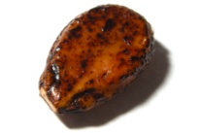
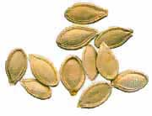
Арбузные и дынные семечки можно собирать ещё осенью. Их любят синицы, поползни .

Slide 23
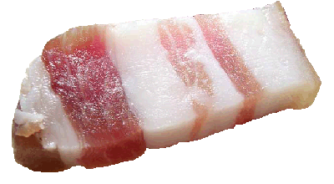
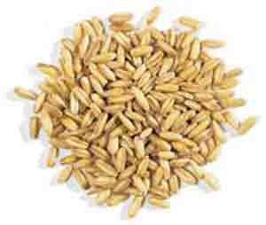
Кусочки сала годятся не всем птицам. Сало любят синички. Только сало не должно быть солёным. Овёс охотно съедят синицы, воробьи .

Slide 24
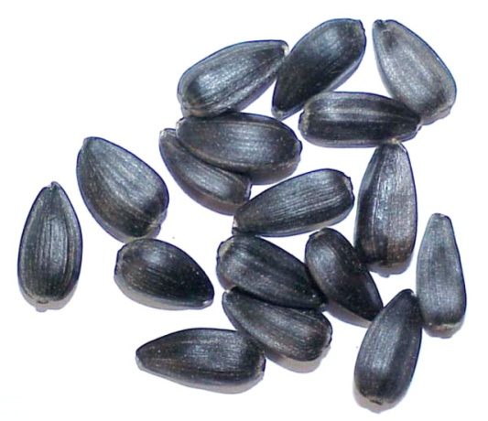
Подсолнечник – особенно мелкий, но не жареный, - лучший корм для снегирей, синиц, поползней и воробьёв. Перед засыпкой в кормушку их лучше слегка подавить.

Slide 25
А что нельзя класть в кормушку ?

Slide 26
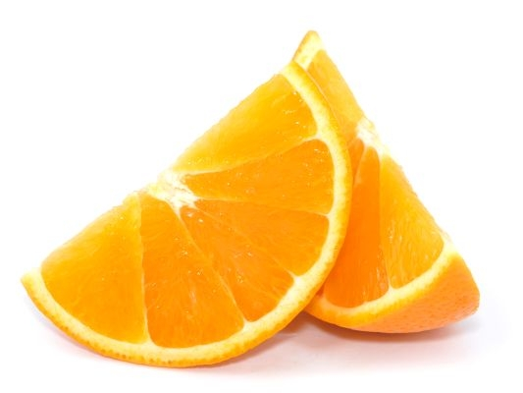
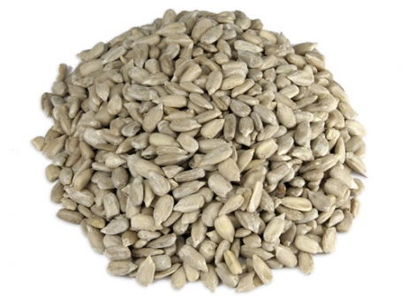
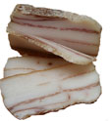

Slide 27
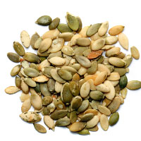
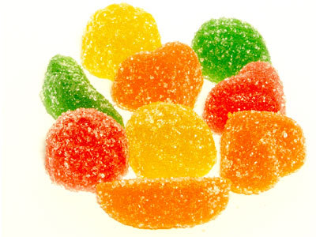
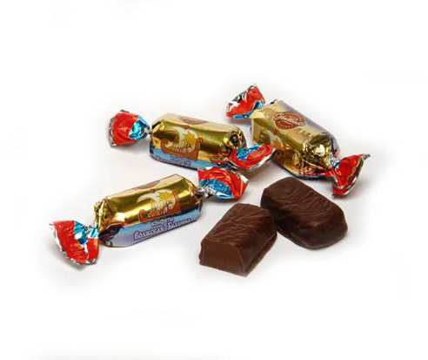
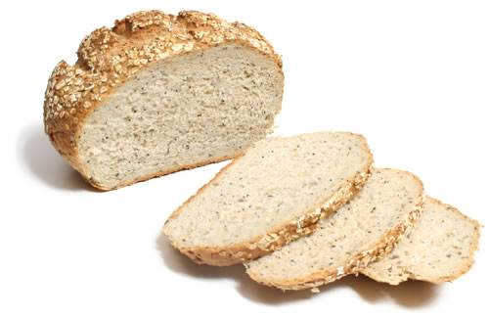

Slide 28
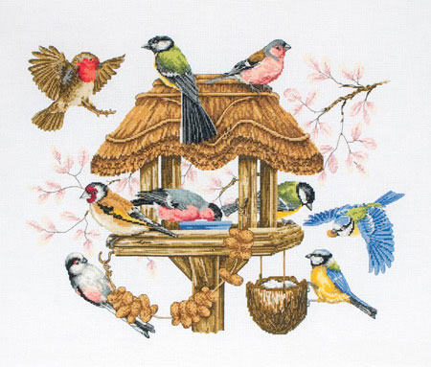

Slide 29
М
О
Л
О
Д
Ц
Ы
!

